Slide 1


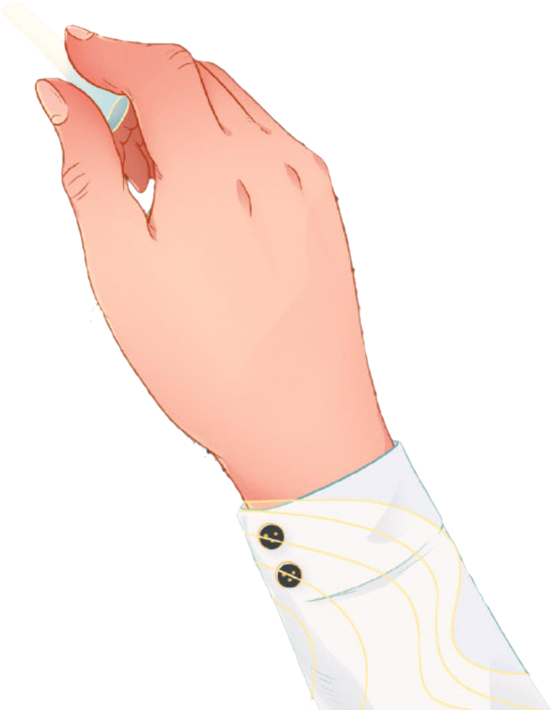
Notes:
Thiết kế: Hương Thảo – Zalo 0972115126. Các nick khác đều là giả mạo

Slide 2



Khi tiếng nhạc vang lên, các bạn sẽ hát theo và chuyền hoa cho bạn của mình.
Khi tiếng nhạc dừng lại, hoa trên tay bạn nào thì bạn đó sẽ đứng dậy kể một việc làm thể hiện sự tôn trọng, kính yêu thầy cô.
Notes:
GV bấm vào loa để phát và dừng nhạc nhé

Slide 3








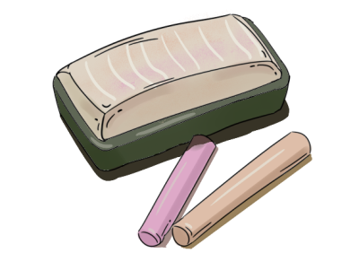

Notes:
Design: Hương Thảo – Zalo 0972115126

Slide 4

Notes:
Thiết kế: Hương Thảo – Zalo 0972115126. Các nick khác đều là giả mạo

Slide 5

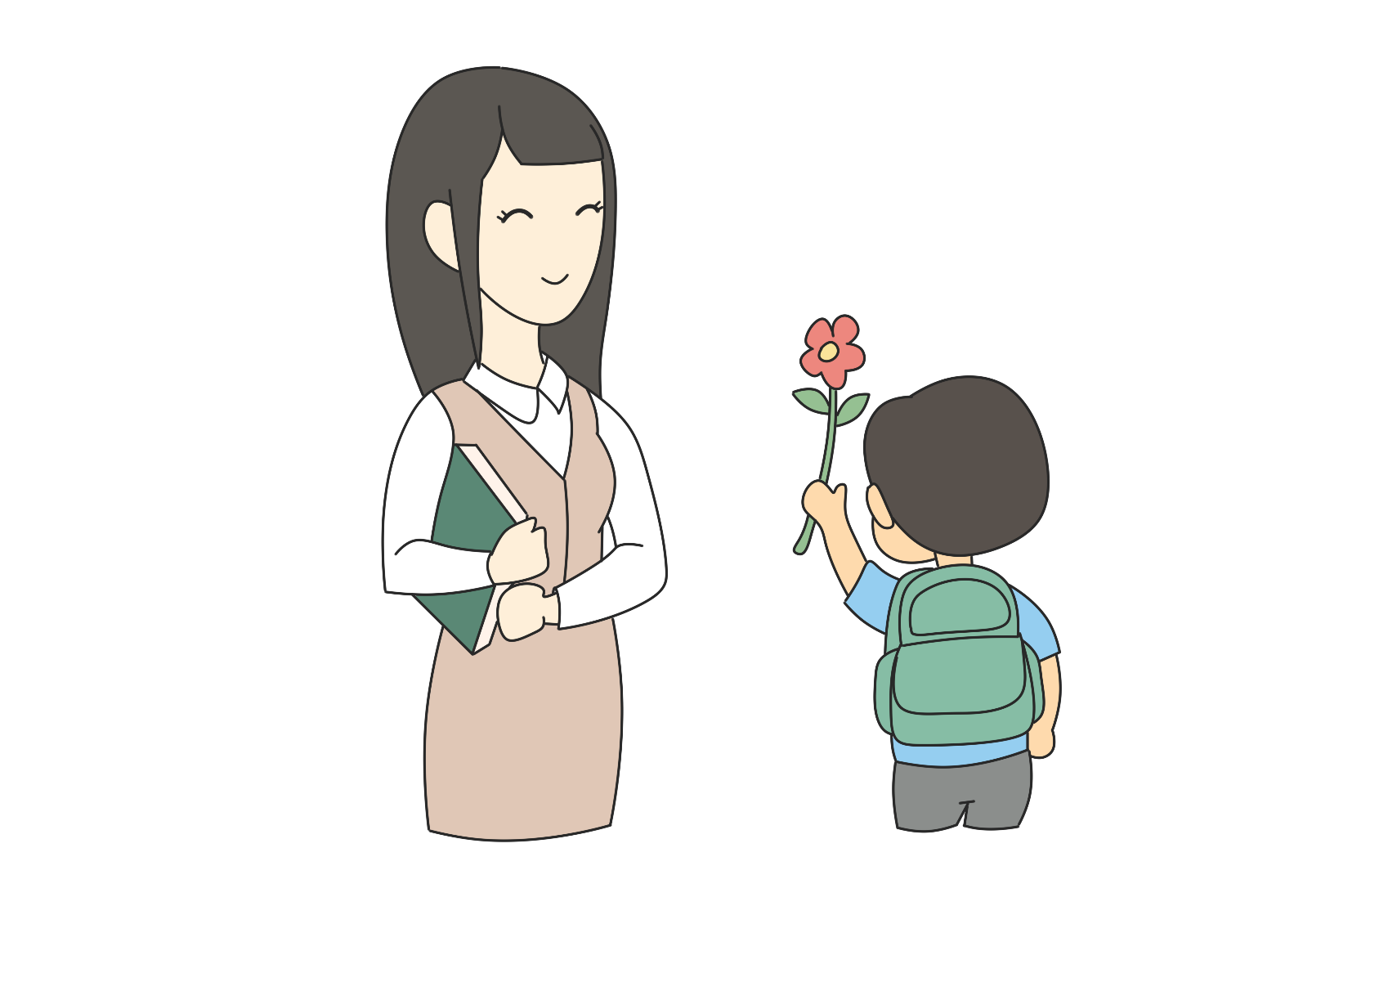
Hoạt động 3: Sắm vai xử lí tình huống

Slide 6
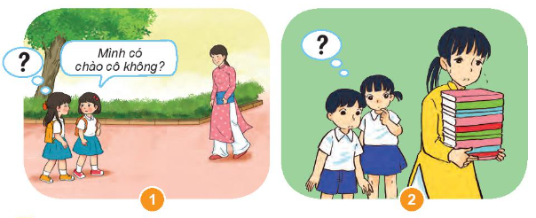
Notes:
Thiết kế: Hương Thảo – Zalo 0972115126. Các nick khác đều là giả mạo

Slide 7
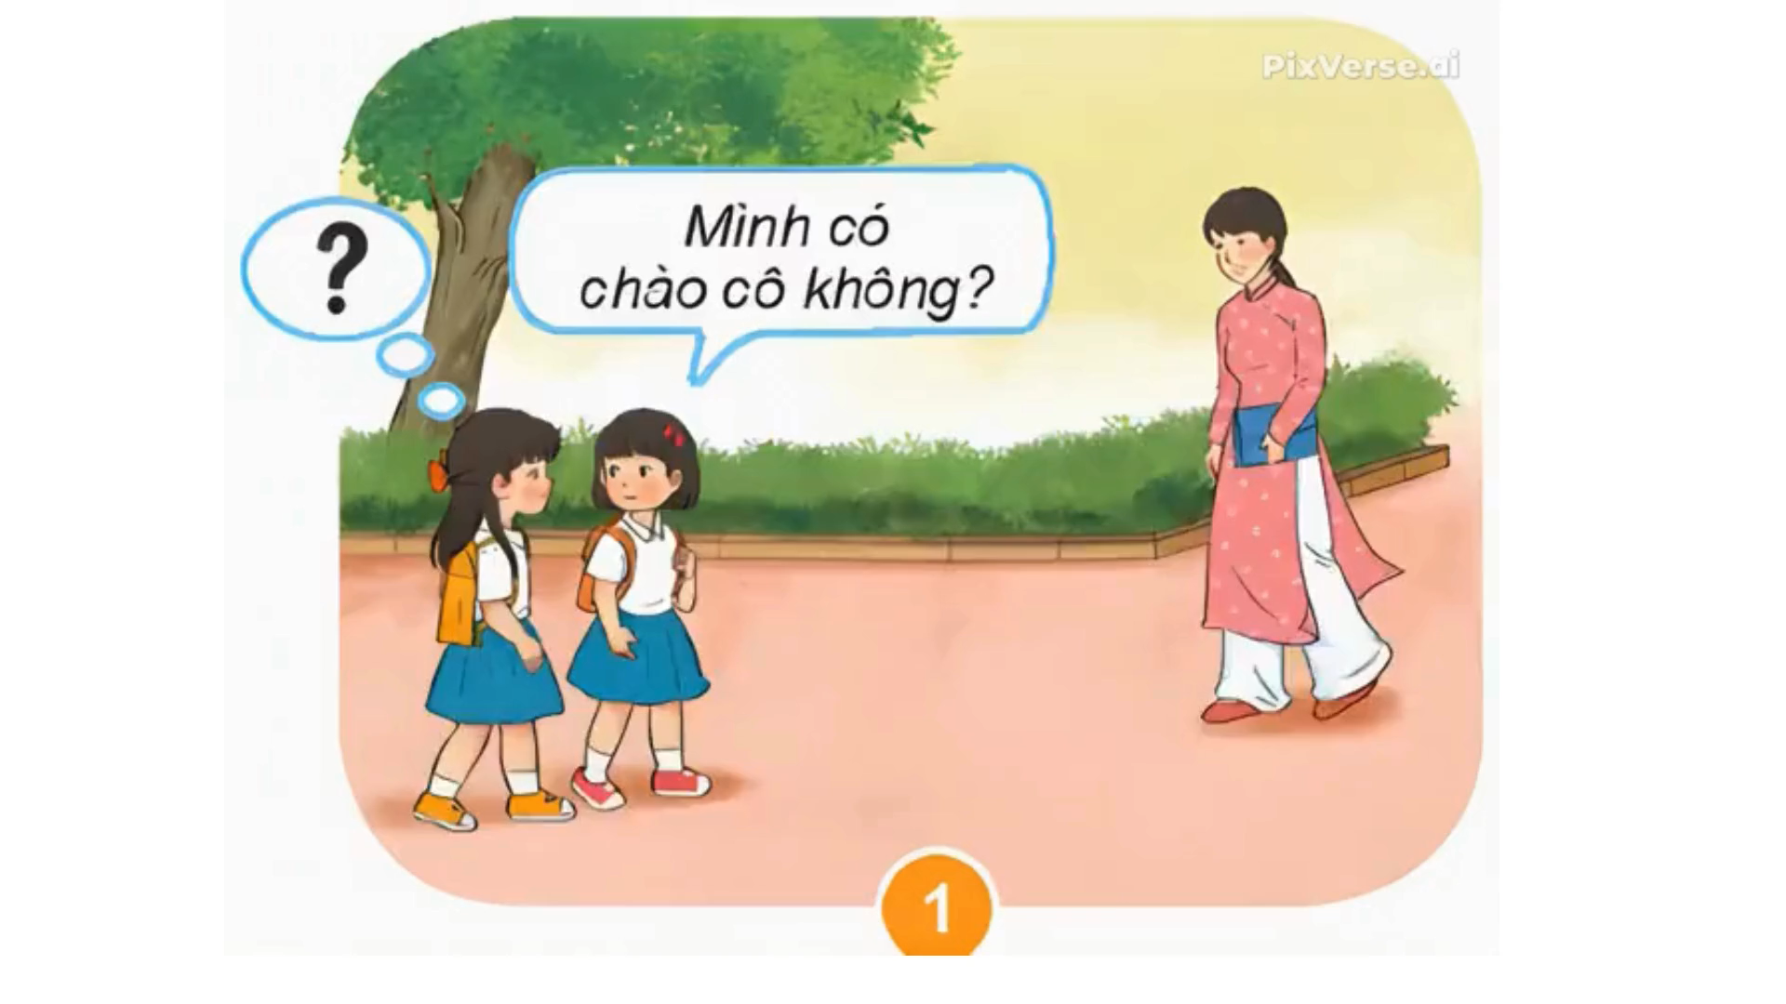

Slide 8
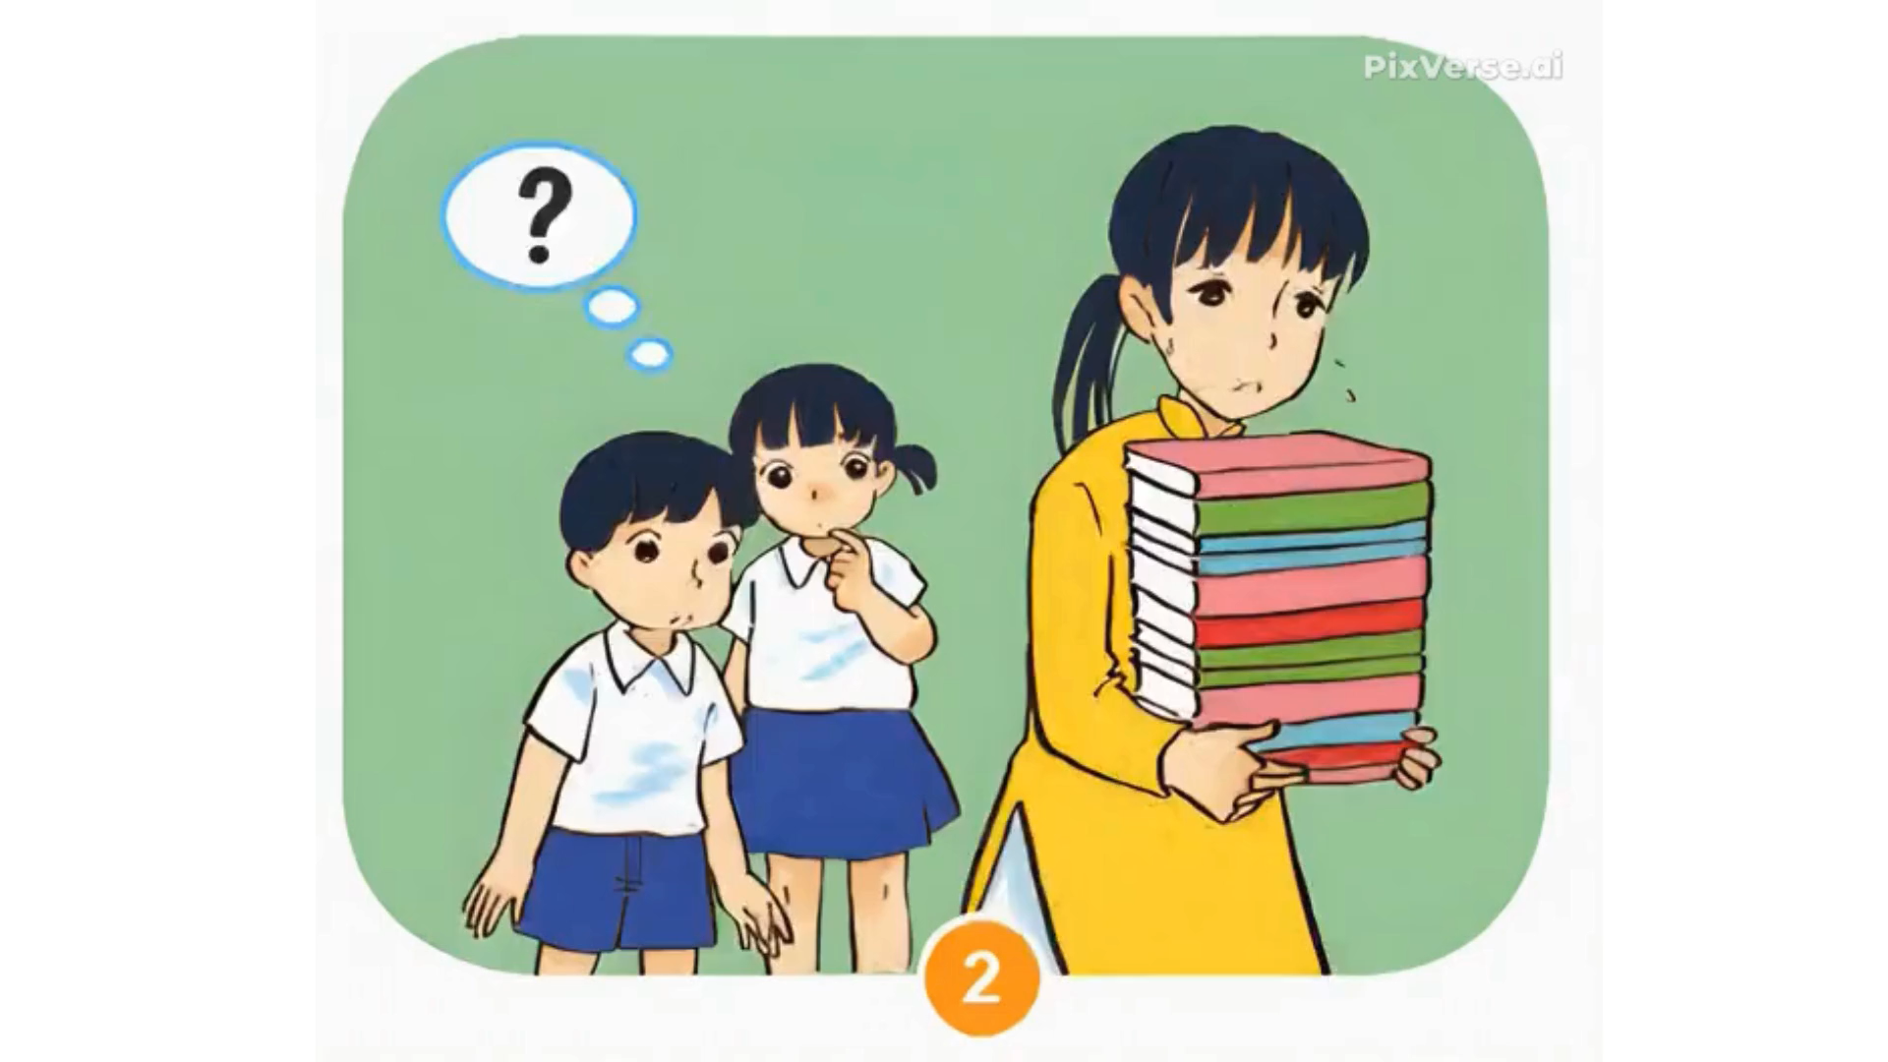

Slide 9



Slide 10

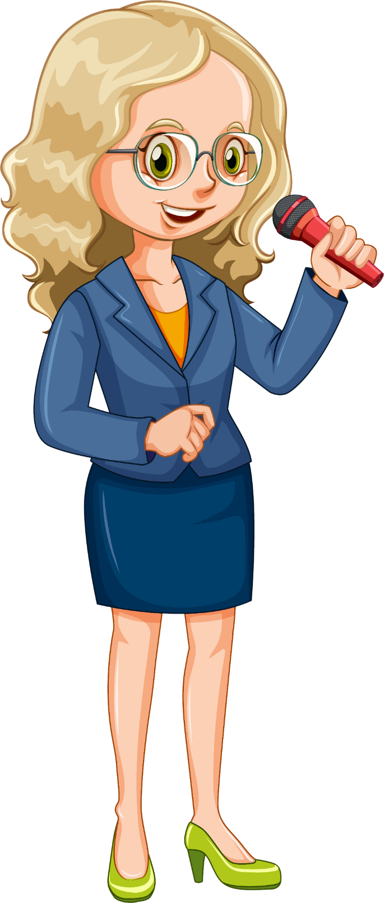
HOẠT ĐỘNG NHÓM 4
- Đại diện nhóm bốc thăm tình huống.
- Các nhóm thực diện sắm vai với tiêu chí được chọn trở thành “Diễn viên xuất sắc” của lớp:
Cách xử lý tình huống phù hợp.
Biểu cảm gương mặt phù hợp với tình huống.
Nét diễn đa dạng, sáng tạo.

Slide 11
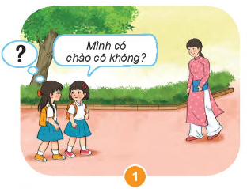
Tình huống 1: Hai bạn học sinh nhìn cô giáo không dạy ở lớp mình và tự hỏi "Mình có chào không?"
Khi gặp các thầy cô giáo dù không dạy lớp mình các em cũng phải lễ phép chào hỏi.
Notes:
Bấm vào dấu mũi tên góc phải để quay về slide chọn.

Slide 12
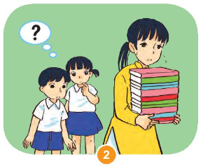
Tình huống 2: Hai bạn học sinh nhìn thấy cô giáo đang bê chồng sách nặng, hai bạn nên làm gì?
Khi gặp thầy cô giáo đang bê nặng, em nên giúp đỡ thầy cô bằng việc làm phù hợp với khả năng của mình.
Notes:
Bấm vào dấu mũi tên góc phải để quay về slide chọn.

Slide 13


Tiêu chí:
Nét mặt
Cử chỉ
Lời nói
Cách ứng xử

Slide 14
Hoạt động 4: Làm thiệp để kính tặng thầy, cô giáo

Slide 15
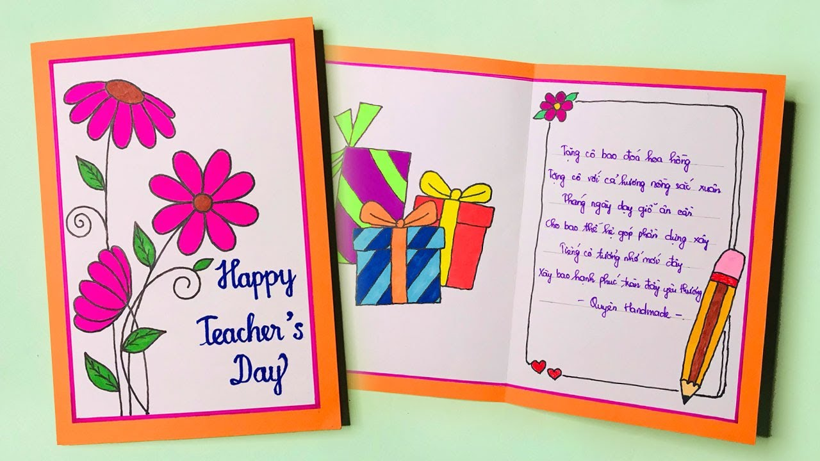
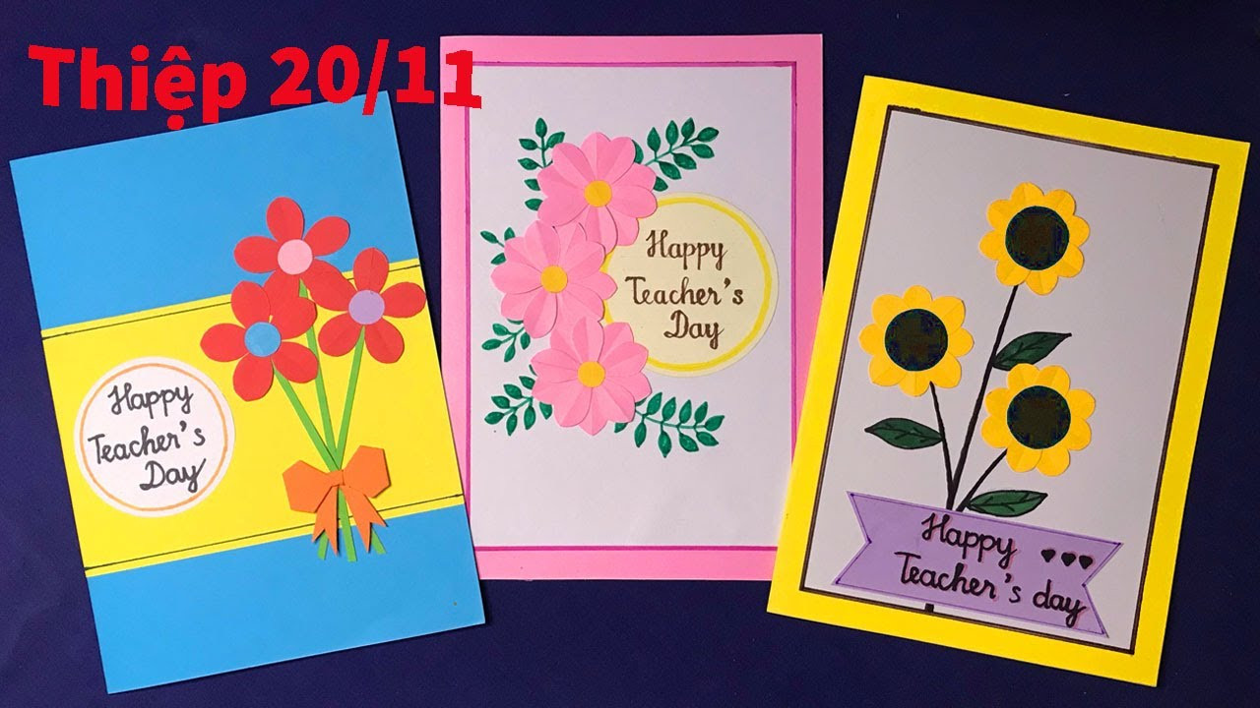
Một số mẫu thiệp đẹp

Slide 16

Notes:
Thiết kế: Hương Thảo – Zalo 0972115126. Các nick khác đều là giả mạo

Slide 17




Thường xuyên thực hiện những điều thầy cô dạy để rèn luyện thói quen tốt trong học tập và lao động hàng ngày.

Slide 18
Thầy cô giáo dạy em học chữ, học điều hay, lẽ phải để trở thành con ngoan trò giỏi, công dân có ích cho xã hội. Em cần biết ơn và kính trọng thầy cô.

Slide 19


Notes:
Thiết kế: Hương Thảo – Zalo 0972115126. Các nick khác đều là giả mạo

